Slide 1
“ESTUDIO DEL CONTROL DE CALIDAD Y DISEÑO DEL PROCESO DE GESTIÓN PARA PROYECTOS DE CONSTRUCCIÓN EN EL ÁREA EDUCATIVA Y MULTIFAMILIAR PARA LA CIUDAD Y PROVINCIA DE LOJA”
“UNIVERSIDAD DE LAS Fuerzas ARMADAS - ESPE
MAESTRIA EN ADMINISTRACIÓN de la construcción
Autor: Ing. Juan Diego Febres E.
Director: Ing. Pablo Vázquez, Msc.

Slide 2
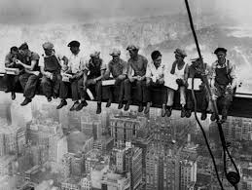
INTRODUCCIÓN
Necesidad de subsistir como industria
Mejorar radicalmente la calidad de sus productos
Normas ISO 1946
“Cuando soplan vientos de cambio, unos buscan refugios y se ponen a salvo y otros construyen molinos y se hacen ricos”. Claus Möller, alemán experto en management y calidad. Fundador de TMI World
Empire State Building, 1930

Slide 3
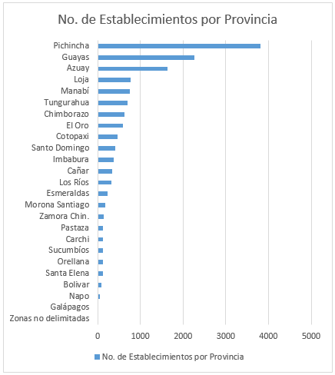
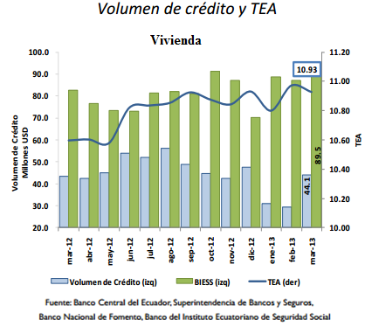
INTRODUCCIÓN
Distribución mundial del empleo en la industria de la construcción
Año 2000: 7% del empleo mundial en la esta industria
Para 2010 el 14% de toda la actividad económica pertene al sector de la construcción
No. De países | Región | Empleo en miles
 |  | Países de Ingresos altos | Países de Ingresos Bajos | Total
9 | África | - | 1.867
23 | América | 9.275 | 10.917
22 | Asia | 7.258 | 60.727
2 | Oceanía | 685 | -
34 | Europa | 11.820 | 8.978
90 | Total | 29.038 | 82.489 | 111.527
 | % del Total | 26% | 74%
El crecimiento de PIB por industria alcanza 8,6% mas que en 2012 y aportó al PIB general 0,9% Siendo así el sector con mas aporte
Fuente: Censo Nacional Económico 2010, INEC

Slide 4
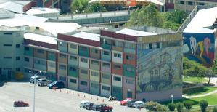
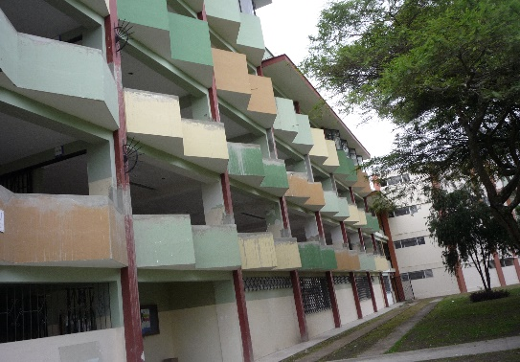
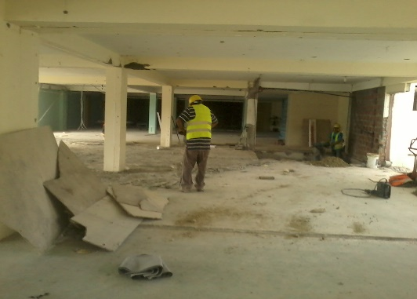
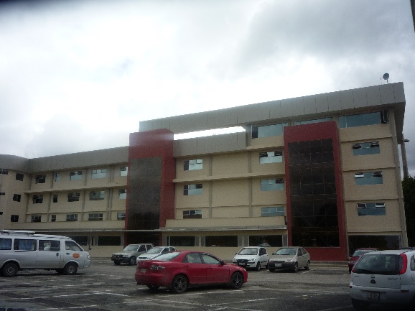
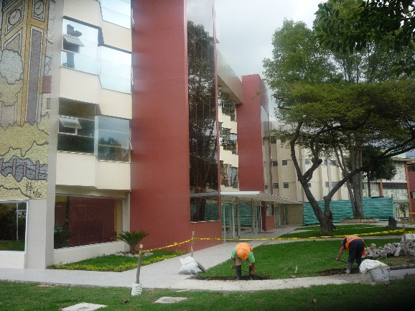
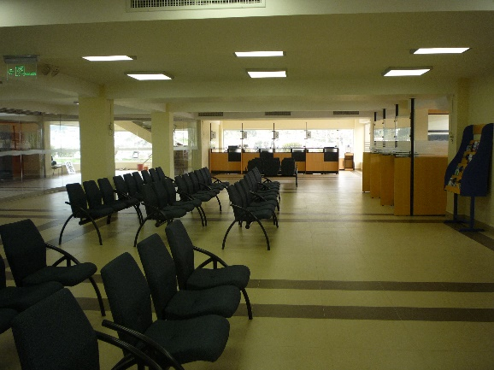
Análisis Proyecto de Estudio
Influencia del control de calidad
Diseño de un proceso y sistema de gestión de calidad
Determinación Costos de Calidad
Comparación de datos con base histórica 2009-2014
Ahorro del 2% del presupuesto referencial
Facilitar el Cumpliemiento de lo programado respecto a lo ejecutado
Presupuesto referencial: 1´583.652,00 USD
Tiempo Programado: 18 meses
Area: 4129 m2 Ubicación: Ciudad de Loja

Slide 5
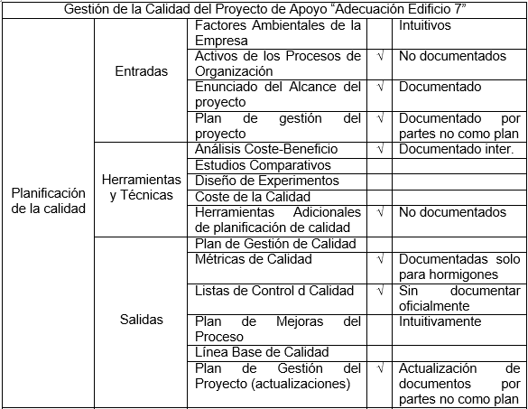
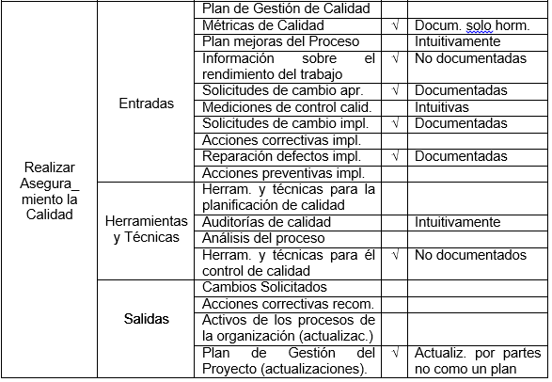
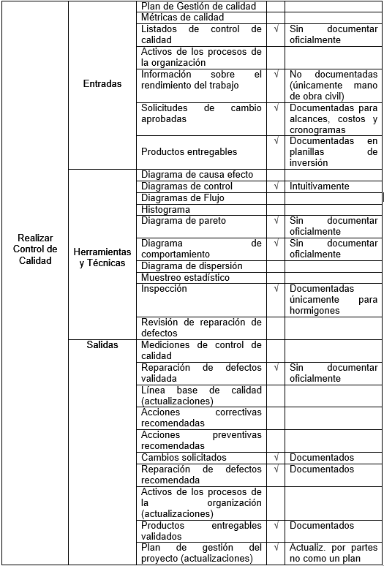
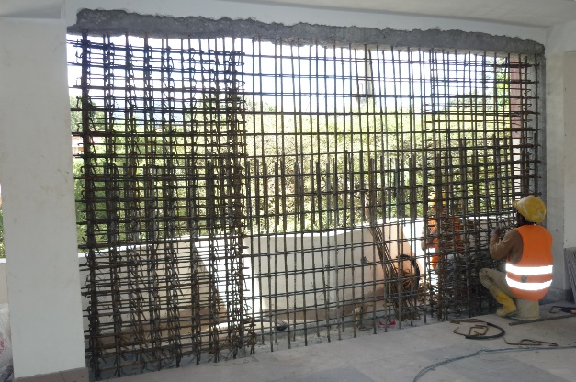
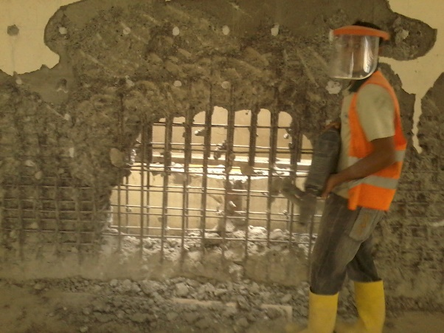
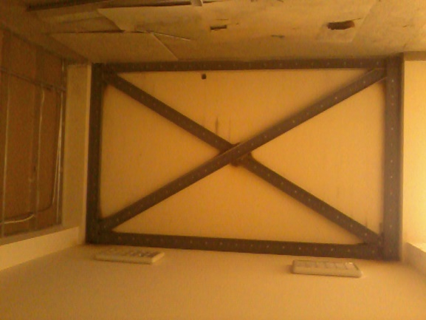
Análisis Proyecto de Estudio
Comparativo con un sistema de gestión de calidad PMBOK

Slide 6
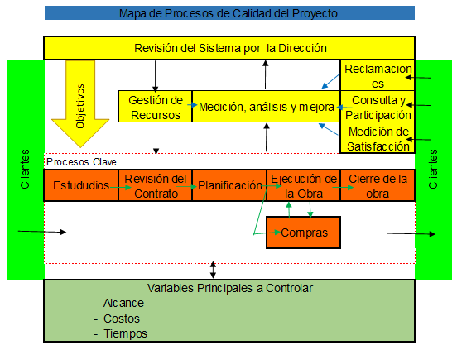
Análisis Proyecto de Estudio
Cuadro comparativo de costos y tiempo del proyecto de apoyo
Proyecto de Apoyo “Adecuación Edifico 7”
Presupuesto Aprobado | 1’583.652,00 USD
Costo Real de Proyecto | 1’694.159,54 USD
Tiempo de Ejecución Aprobado | 18 meses a partir de Agosto 2012
Tiempo de Ejecución Real | 20 meses (Marzo 2014)
En los 5 primeros entragables hay más del 75% del total del presupuesto
La gestión de calidad es intuitiva

Slide 7
Análisis de Resultados del Proyecto de Estudio
Entregable: Acabados
Variable | Presupuestado / Esperado | Real Ejecutado
Costo | 355745.56 USD | 396996.32 USD
Tiempo | 40 Semanas | 48 Semanas
Alcance | 22.46% del total de obra, igual al 100% del entregable | 23.43% del total de obra, que significa 11.6% de incremento
Costo de Calidad = Costo de prevención + Costo de Evaluación
Costo de Calidad = 705.00 USD + 1645.00 USD
Costo de Calidad = 2350.00 USD
Costo de no Calidad = Costo de Fallas Int. + Costo de Fallas Ext.
Costo de no Calidad = 4098.48 USD + 7611.46 USD
Costo de no Calidad = 11709.94 USD (producto de 7 fallas int. y 9 ext.)
Costo Total de Calidad = Costo de Calidad + Costo de no Calidad
Costo Total de Calidad = 2350.00 USD + 11709.94 USD
Costo Total de Calidad = 14059.94 USD

Slide 8
Análisis de Resultados del Proyecto de Estudio
Cuadro de costos generales del proyecto de estudio
Cuadro de tiempos generales del proyecto de estudio
Cuadro de alcance del proyecto de estudio

Slide 9
Análisis de Resultados del Proyecto de Estudio
Presupuesto referencial: 1´583.652,00 USD
Tiempo Programado: 18 meses

Slide 10
Análisis de Resultados del Proyecto de Estudio
Del costo total de calidad, 22.30 % son costos de calidad, mientras que 77.70% son de no calidad, y juntos representa un 3,85% del monto real de ejecución.

Slide 11
Propuesta de Sistema de Getión de Calidad

Slide 12
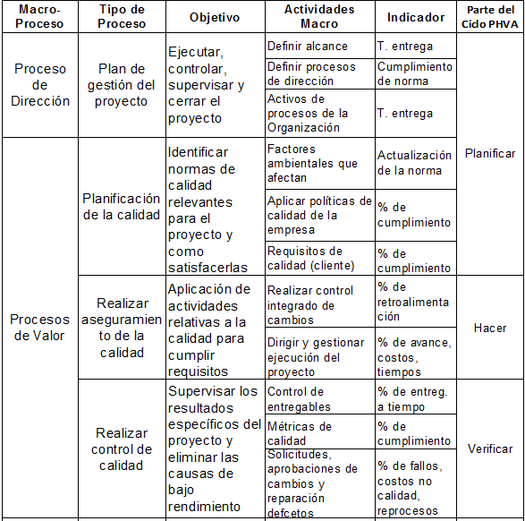
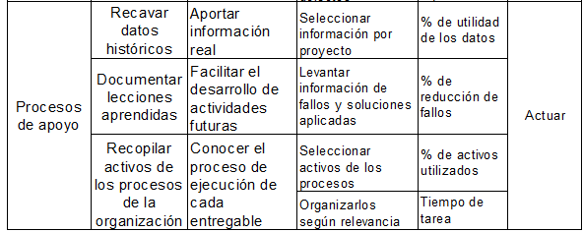
Propuesta de Sistema de Getión de Calidad

Slide 13
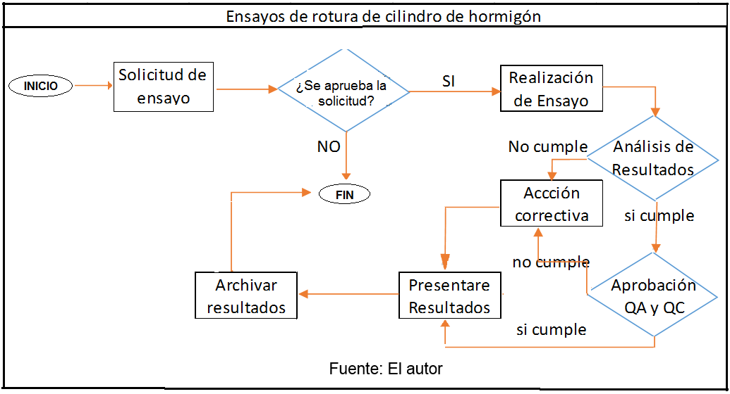
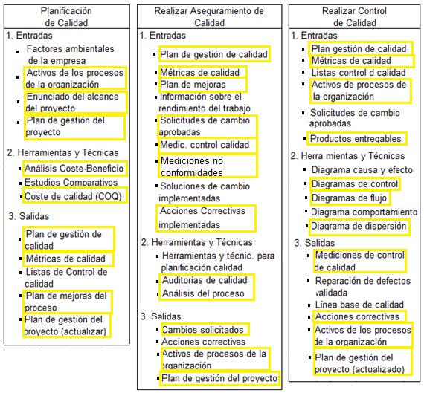
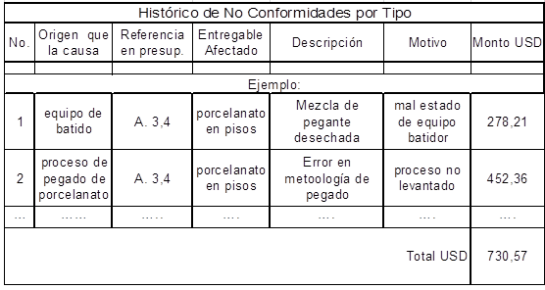
Propuesta de Sistema de Getión de Calidad
Funcionamiento de los procesos de valor de la propuesta

Slide 14
Conclusiones
Objetivos Generales
Influencia de los sistemas de gestión de calidad sobre los proyectos de construcción
Objetivos Específicos
Los costos de no calidad de un proyecto de construcción pueden ser determinantes
Las no conformidades siempre conllevan costos y por ende deben ser medidas y registradas (busca de la mejora continua)
Variables críticas a controlar: Costo, tiempo y alcance (presupuesto, cronograma, fallos)

Slide 15
Conclusiones
Cuadro de relación entre proyectos y sus costos
Objetivos específicos:
Los sistema de gestión de calidad parciales e intuitivos no garantizan uniformidad en los resultados
Los sistemas de gestión de calidad completos o totales garantizan resultados balanceados y esperados; con miras en la mejora continua.
Hipótesis
La reducción del 67% de las no conformidades hubiese bastado para generar un ahorro de 2% del presupuesto general del proyecto
Facilitar el cumplimiento de lo programado vs lo ejecutado es un trabajo que se realiza a través del sistema de gestión de calidad

Slide 16
Recomendaciones
El control de calidad no debe ser realizado únicamente al terminar el entregable si no durante el proceso de su ejecución y al mismo proceso.
Los sistemas de gestión de calidad trabajan mejor en conjunto a un sistema de gestión global del proyecto.
La difusión de la información acerca del funcionamiento del sistema de gestión de calidad es fundamental entre todos los actores del proyecto, al igual que la retroalimentación.
Los costos de mantener un sistema de gestión de calidad se amortizan fácilmente con los beneficios obtenidos de su aplicación.

Slide 17
GRACIAS

